Slide 1
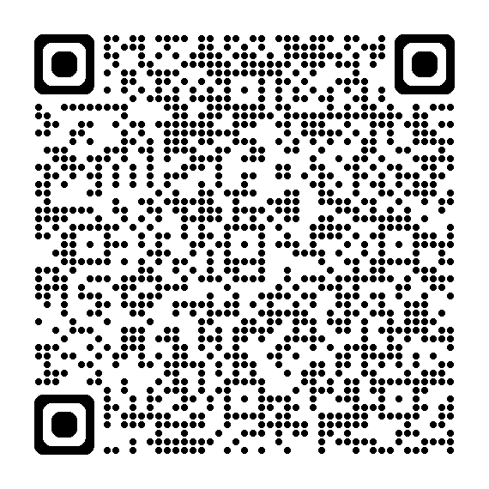
Microsoft Build
마이크로소프트와 함께하는
서울특별시의원 생성형 AI 교육
https://buly.kr/E77Ijfa

Slide 2

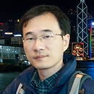
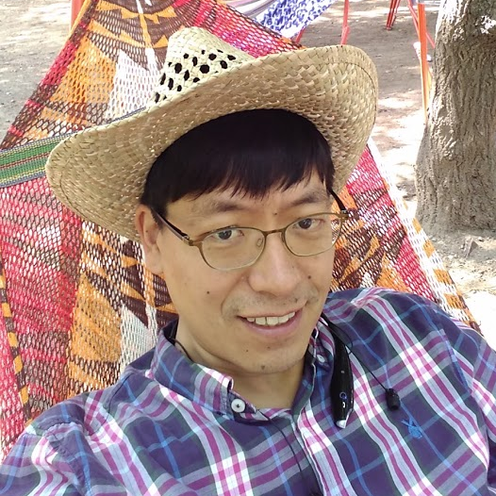
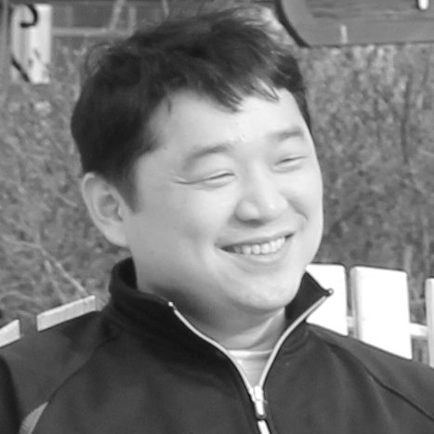
Microsoft MVP (Most Valuable Professional)
이재석
이인희
허석
MS MVP 파미젠 대표
MS MVP
파란두루미 대표
MS MVP
상생솔루션 이사
Microsoft MVP (Most Valuable Professional)는 Microsoft에서 ＂커뮤니티와 지식을 열정적으로 공유하는 기술 전문가＂에게 수여하는 상입니다. 이 상은 Microsoft과 직접 또는 간접적으로 관련된 다양한 기술 커뮤니티에서 활동하며 기술 전문성을 나누는 사람들에게 수여됩니다. MVP 상은 기술 업계에서 큰 존경을 받으며, 기술 지식을 나누고 제품을 개선하는 데 기여하는 뛰어난 기술 전문가들에게 매우 가치 있는 상입니다. – 출처: MS MVP 페이지 및 소개자료

Slide 3
이인희
현재:
파란두루미주식회사 대표이사
행정사(일반, 외국어번역-영어)
MS MVP(Business Application)
공적개발원조 (ODA) 사업가 – ODA 일반자격증 (KOICA 발급)
과거:
2023, 2024 글로벌 파워플랫폼 부트캠프 공동 주최 및 발표
2022 MS 600, 700 Virtual Training Trainer
2019 사회적협동조합 데브옵스코리아 운영진
2019 서울 챗봇톤 심사위원
2019 Certified RPA Trainer (Automation Anywhere)
2018 한국인공지능연구소 제2기 연구그룹
관심분야:
인공지능(자연어처리), EduTech, LegalTech, 확장현실(XR, eXtended Reality), 공적개발원조(ODA, Official Development Assistance), 스마트 팜 등

Slide 4

발표자
이 재석
AI Platform, Copilot Studio MVP
I Love Hands-On

Slide 5
소개
허석
상생솔루션 기획실 이사 / 엘던솔루션 대표
IT 경력 30년 이상
Power Platform MVP (Microsoft Most Valuable Professional)
중소기업 대상 AI 기반 디지털 혁신 전문가
Microsoft Power Platform (Power Automate) 전문가
서울 Global AI Bootcamp 주최자
AI 기술의 실용적 비즈니스 적용 교육 및 워크샵 진행
"복잡한 코딩 없이 중소기업의 혁신적이고 경제적인 AI 도입을 지원합니다."

